Slide 1


Формирование основ читательской грамотности и глобальных компетенций на уроках социально-гуманитарного цикла
Республиканский семинар
ГБОУ ДПО РК КРИППО
Республиканский семинар
«Формирование функциональной грамотности школьников
(в контексте международного сопоставительного исследования качества образования PISA)»
Крыжко Екатерина Евгеньевна, заведующий ЦНППМПР
ГБОУ ДПО РК КРИППО

Slide 2
Оценка качества образования в международных рейтингах опирается на данные международных исследований PIRLS, TIMSS и PISA
PIRLS –
Progress in International Reading Literacy Study, 4 класс
ОСВОЕНИЕ ОСНОВ ЧТЕНИЯ С ЦЕЛЬЮ
приобретения читательского литературного опыта
освоения и использования информации
ОСВОЕНИЕ ОСНОВ МАТЕМАТИКИ И ЕСТЕСТВЕННО-НАУЧНЫХ ПРЕДМЕТОВ:
всех общеобразовательных курсов (4, 8 классы)
углублённых курсов математики и физики (11 класс)
TIMSS –
Trends in Mathematics and Science Study, 4, 8 и 11 классы
PISA –
Programme for International Student Assessment, 15-летние школьники
9 и 10 классы
СФОРМИРОВАННОСТЬ ФУНКЦИОНАЛЬНОЙ ГРАМОТНОСТИ:
читательской
математической
естественно-научной
финансовой
СФОРМИРОВАННОСТЬ НАВЫКОВ КРЕАТИВНОГО МЫШЛЕНИЯ и глобальных компетенций
Notes:
Для понимания проблемы формирования и оценки функциональной грамотности необходимо оценить состояние российского образования .
Оценка качества образования в странах в международных рейтингах опирается на данные международных исследований PIRLS, TIMSS и PISA
В исследованиях PIRLS и TIMSS оценивается общеобразовательная подготовка, успехи в обучении
В исследовании PISA речь идёт преимущественно о функциональной грамотности и навыках разрешения проблем, иными словами об ответе на вопрос: «Обладают ли учащиеся 15-летнего возраста, получившие обязательное общее образование, знаниями и умениями, необходимыми им для полноценного функционирования в современном обществе, т.е. для решения широкого диапазона задач в различных сферах человеческой деятельности, общения и социальных отношений?».
Каковы же на сегодня успехи России в этих исследованиях?

Slide 3
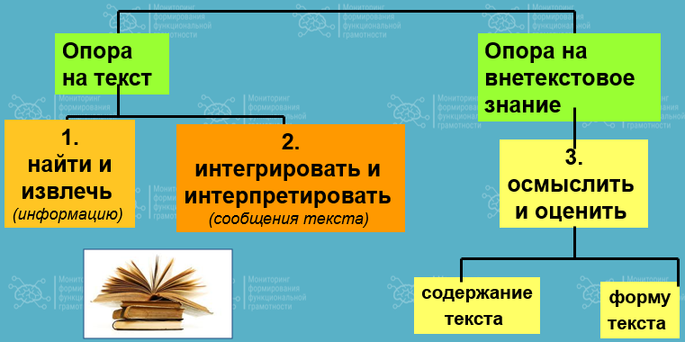
Оценка читательской грамотности (исследование PISA)
Notes:
В PISA оцениваются 3 группы читательских умений
1 группа умений – поиск и извлечение информации - (включает в себя общее понимание того, что говорится в тексте, понимание основной идеи, поиск и выявление в тексте информации, представленной в различном виде (ориентация в тексте), а также формулирование прямых выводов и заключений на основе фактов, имеющихся в тексте.
При поиске информации в печатном тексте читатель может ориентироваться на подзаголовки и таким образом определить часть текста, содержащую искомое сообщение. В электронном тексте читателю при поиске информации зачастую приходится обращаться к гиперсвязям. Трудность поиска информации определяется числом страниц, которые надо просмотреть для определения нужного места в тексте, объемом сообщения, а также тем, содержится ли в вопросе косвенное указание на возможное место локализации искомой информации.
2 группа умений – интеграция и интерпретация информации - включает в себя анализ, интерпретацию и обобщение информации, представленной в тексте, формулирование на ее основе сложных выводов и оценочных суждений. Эта группа умений предполагает извлечение из текста такой информации, которая не сообщается напрямую. Иногда для этого нужно установить скрытую связь, иногда понять подразумеваемое сообщение, осмыслить подтекст. И связывание отдельных сообщений текста, и их истолкование необходимы для того, чтобы построить общее, целостное понимание текста.
Примеры вопросов на связывание и истолкование текста: учащихся просят придумать название или сочинить вступление к тексту, объяснить порядок действий в простой инструкции, восстановить названия осей на графике или столбиков в таблице, дать характеристику герою повествования или объяснить назначение карты или рисунка.
Как показала апробация, ученику непросто вычленить две и более информационные единицы, порой расположенные в разных местах текста, особенно если в формулировке задания отсутствуют указания на место запрашиваемой информации в тексте, а в тексте рядом с искомым фрагментом содержится похожая, но не относящаяся к вопросу информации.
3 группа умений – осмысление и оценка информации текста - Чтобы осмыслить и оценить содержание текста, читатель должен связать информацию текста с другими внетекстовыми источниками информации, например, согласиться или не согласиться с утверждением текста. Часто читателя просят высказать и обосновать свою собственную точку зрения на предмет, обсуждаемый в тексте. Внетекстовая информация может содержаться в явном виде в формулировке вопроса, но нередко в вопросе не содержится дополнительная информация, но читатель сам, на основе собственного опыта, понимает необходимость привлечения дополнительных знаний.
Умение осмыслить и оценить текст особенно остро востребовано при чтении электронных сообщений, которые не проходят все инстанции рецензирования и редактирования, принятые в традиционных печатных изданиях. Критический анализ информации, разумеется, необходим и читателю печатных текстов, чтобы не стать легкой жертвой иных недобросовестных или чрезмерно предвзятых авторов.

Slide 4

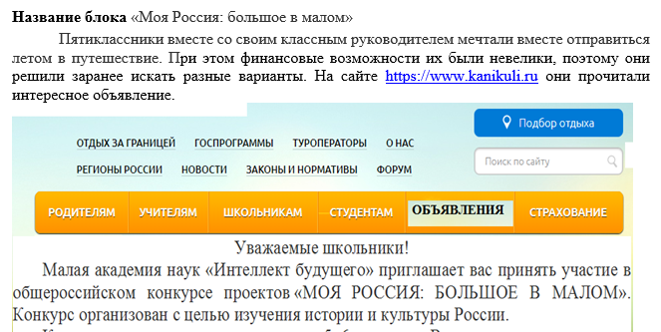
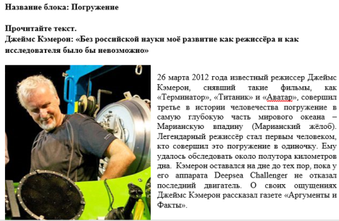
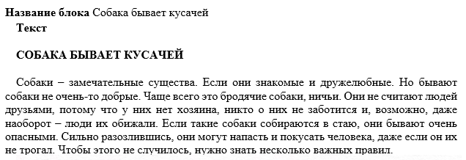
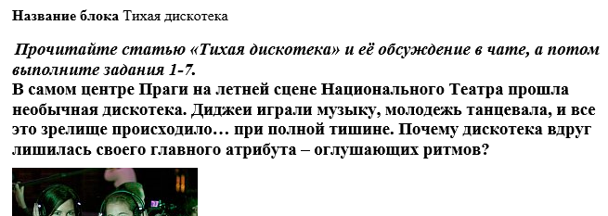
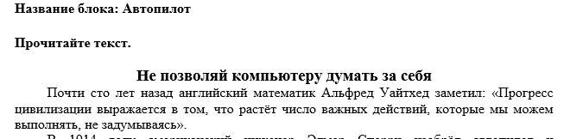
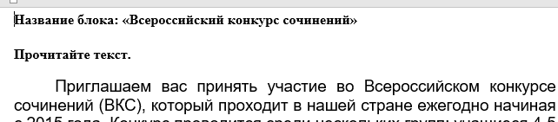
Читательская грамотность
Мониторинг 5 класс
способность человека понимать и использовать письменные тексты,
размышлять о них и заниматься чтением для того, чтобы достигать своих целей,
расширять свои знания и возможности,
участвовать в социальной жизни.
Мониторинг 7 класс
Моя Россия: большое в малом
Погружение
Собака бывает кусачей
Тихая дискотека
Всероссийский конкурс сочинений
Автопилот
Notes:
Определение читательской грамотности, данное разработчиками PISA
В рамках Мониторинга по читательской грамотности разработаны 6 блоков заданий для 5 класса и 6 блоков для 7 класса.
При разработке материалов были учтены факторы, изменившие характер чтения и передачи информации: распространение электронных текстов, чтение которых требует других стратегий, изменение ситуаций чтения, когда используются несколько различных источников информации одновременно, а сама информация может быть противоречивой и нуждаться в проверке.
Тексты отбирались и создавались с учетом нескольких позиций. Прежде всего, это ориентация на круг социальных и личных интересов учащихся данного возраста. Тематика разнообразна: путешествия по родной земле, безопасность, школьная жизнь, человек и технический прогресс, человек и природа, научные открытия, великие люди нашей страны и др. Предпочтение было отдано текстам, расширяющим кругозор школьников и содержащим новые интересные для них факты. Еще одной важной особенностью отбора текстов была способность школьника воспринять данную тему и реалистичность использования полученной из текста информации в жизни. В предлагаемых материалах рассматривались такие ситуации, как участие в конкурсах проектов и сочинений, встреча с бездомными собаками на улице и т.д. Материал моделировался таким образом, чтобы из текста школьник узнал, как поступить в той или иной ситуации, и мог сам принимать решения, оказавшись в подобных условиях.

Slide 5
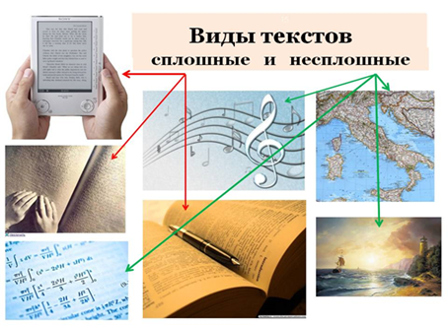
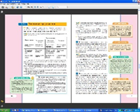
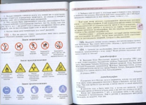
ВИДЫ ТЕКСТОВ
сплошные несплошные составные
Notes:
На данном слайде представлена общая классификация текстов, принятая за основу разработчиками материалов по читательской грамотности.
В связи с включением визуальных изображений тексты можно разделить на сплошные (без таких изображений), несплошные (включающие визуальные ряды, необходимые для понимания текста, с большей или меньшей степенью слияния с текстом). Вместе с тем визуальные изображения могут быть предложены для анализа как источник информации и отдельно, самостоятельно. Примерами сплошных текстов являются: 1) описание (художественное и техническое); 2) повествование (рассказ, репортаж); 3) объяснение (объяснительное сочинение, определение понятия, толкование слова, резюме/выводы, интерпретация); 4) аргументация (комментарий, обоснование); 5) инструкция (указание к выполнению работы; правила, законы). Несплошные тексты, кроме вербальных фрагментов, включают: 1) графики; 2) диаграммы; 3) таблицы; 4) карты, схемы; 5) рисунки, фотографии, 6) формы (анкеты и др.); 7) информационные листы и объявления. Спецификой проектирования заданий на оценку читательской грамотности в XXI веке является использование составных текстов, которые включают в себя несколько текстов, каждый из которых был создан независимо от другого и является связным и законченным. Например, в составной текст объединяются тексты, содержащие взаимоисключающие или взаимодополняющие точки зрения их авторов. Некоторые из них включают несколько сплошных текстов, а другие составные тексты объединяют сплошные и несплошные (содержащие наряду с вербальным текстом карты, схемы, инфографику и т.п.) - это позволяет проверить умения осуществлять эффективный поиск и отбор информации, сопоставлять и оценивать информацию из разных источников, соединять информацию из разных предметных областей.

Slide 6
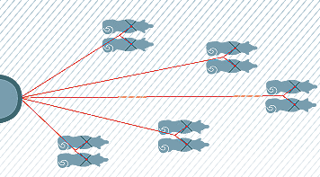

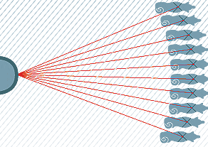

Пример задания для 5 класса
В интервью Н. Ванье описывает веерный способ расстановки собак в упряжке. Отметьте рисунок, на котором изображен именно этот способ.
Характеристики задания:
Содержательная область оценки: 4. Чтение для получения образования
4.1 Человек и природа
Компетентностная область оценки: интегрировать и интерпретировать информацию
Контекст: образовательный
Тип текста: составной (объявление, интервью, аннотация, отзыв о книге)
Уровень сложности задания: средний
Формат ответа: задание с выбором ответа
Объект оценки: соотносить визуальное изображение с вербальным текстом
А
Б
В
Г
Часто использую веерный способ расстановки собак в упряжке: каждая собака напрямую связана с санями шлейкой, все шлейки одинаковой длины. Этот способ даёт большую подвижность собакам во время езды, бережёт их силы при поворотах и неровной дороге.
Notes:
Чтобы выполнить это задание необходимо соотнести данные в тексте самого задания изображения с фрагментом вербального текста, где рассказчик описывает, что представляет собой «веерный способ расстановки собак в упряжке». Необходимый отрывок текста, который ученик должен найти сам, расположен на слайде внизу. Внимательно прочитав его, мы выбираем правильный ответ Г. Смогли его выполнить только 28% учащихся. Таким образом, выявлен дефицит умения соотносить изображение с вербальным текстом.

Slide 7
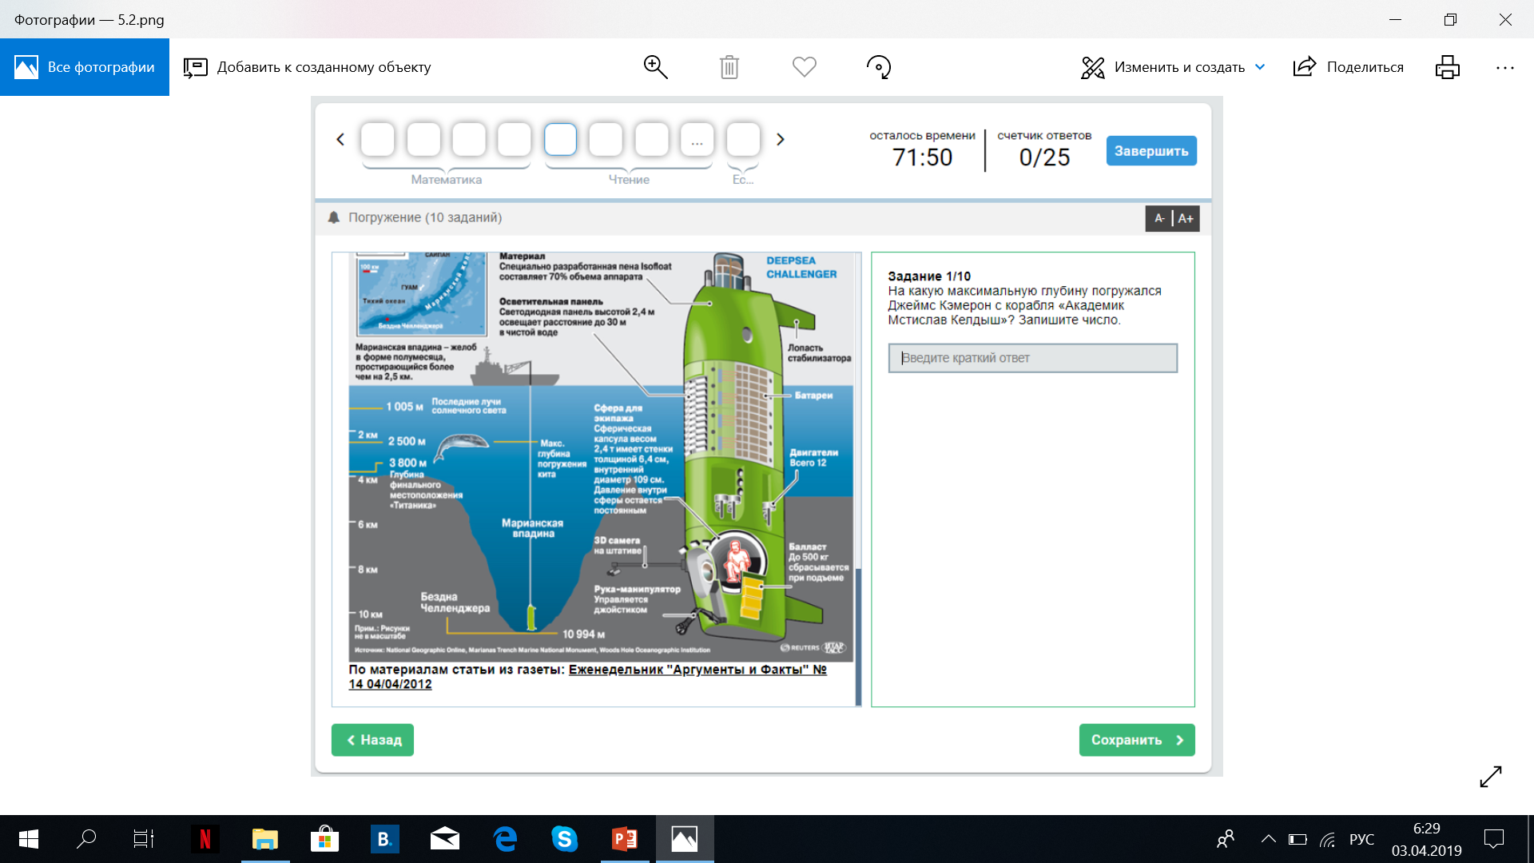
Пример задания для 7 класса
Рассмотрев схему, трое ребят поспорили о том, что такое Бездна Челленджера.
Артем: Бездна Челленджера – это один из самых глубоких участков Марианской впадины.
Иван: Нет, Бездной Челленджера называют дно Марианского жёлоба.
Инна: А я думаю, что Бездна Челленджера – это другое название Марианского жёлоба.
Кто из ребят прав? Объясните свой ответ.
Характеристики задания: Ситуация функционирования текста: 4. Чтение для получения образования 4.3. Изучение планеты Формат текста: несплошной (интервью, инфографика) Контекст: образовательный Компетентностная область оценки: интегрировать и интерпретировать инф-цию Объект оценки: понимать информацию в графической форме Формат ответа: задание с развернутым ответом Уровень сложности: средний
Notes:
Задание адресует ученика к графической информации, а именно к квадрату, расположенному на схеме слева вверху. На схеме ученик видит два географических названия «Марианская впадина» и «Бездна Челледжера». Марианскую впадину знают все, а вот имя «Бездна Челленджера», читатель скорее всего, встречает первый раз. Естественно задаться вопросом, что же это такое. Первая версия: Бездна Челленджера – второе название Марианской впадины, как Джомолунгма и Эверест. И если рассматривать только большую схему, такой вывод и напрашивается, поскольку обозначенные глубины одинаковы. Более 60% учеников пришли именно к такому выводу: Бездна Челленджера и Марианская впадина – это одно и то же, либо Бездна Челленджера – это нижняя часть Марианской впадины, ее дно. Но если посмотреть на крупномасштабную карту в верхнем левом углу, становится ясно, что это не так. Бездна Челленджера обозначена там как одна из точек на левом краю Марианского желоба, и глубина желоба, судя по тому, что он по-разному закрашен, неоднородна. То есть и в Марианской впадине есть места поглубже, и «помельче». Стало быть, Бездна Челледжера – это сравнительно небольшой участок впадины, где и фиксируется максимальная глубина. Именно поэтому туда и совершалось погружение на одноименном аппарате. К выводу о том, что Бездна Челледжера – не вся Марианская впадина, а лишь ее участок, пришли 44% учеников. Но обосновать этот вывод на основе карты смогли лишь 2%. Пример: «…бездна Челленджера отмечена точкой на карте, а не линией (дном впадины или самой впадиной)».
Задание оценивалось 2 баллами
Ответ принимался полностью, если выбран ответ Артема, при этом в обосновании указывалось на то, что на карте Марианской впадины в левом верхнем углу схемы Бездна Челленджера отмечена как одна из точек.
1 балл ставился, если был выбран ответ Артем, при этом обоснование не дано или неверно.

Slide 8
Предварительные выводы по результатам апробации. Проблемы и рекомендации
Следование стереотипам
Работа
с текстами, в которых представлены различные точки зрения на проблему
«Потеря» границ вопроса
Задания на переформулирование вопросов и их анализ
Неразличение источников
Работа с множественным электронным и печатным текстом
Сосредоточение на более явном элементе вопроса
Задания с текстом, где требуется извлечь несколько элементов информации
Notes:
Результаты апробации разработанных заданий позволяют говорить и о проблемных областях читательской грамотности, связанных с недостаточным уровнем сформированности ведущих читательских действий при работе с текстом.
Предварительные выводы по результатам апробации.
1) Неразличение источников: при работе с множественным текстом (например, статья и чат) ученики не могут определить, в каком тексте (из двух или трёх) находится информация, соответствующая содержанию вопроса, поэтому выбирают любую, хоть чем-то похожую, из другого текста.
Работа с множественным электронным и печатным текстом должна стать нормой для уроков по всем предметам, в которых ученики работают с текстами.
2) Следование стереотипам: подменяют авторскую идею расхожими суждениями.
Работать с полемическими текстами, с разными точками зрения и интерпретациями
3) «Потеря» границ вопроса: если в тексте описывается ситуация, хорошо знакомая ученикам, то многие не обращают внимание на рамки (границы вопроса). Например, спрашивается о том, каково мнение об описанной проблеме одной из участниц диалога, представленного в тексте, а многие ученики пишут о своём мнении.
Ученикам необходимо чаще давать задания на переформулирование вопросов, их небуквальный пересказ, на анализ вопроса и наборов ответов к нему, давать разные формулировки одного и того же задания.
4) Сосредоточение на более явном элементе вопроса: при двухкомпонентной структуре вопроса, ученики часто выделяют в вопросе ту информационную единицу, которую легче найти, и «упускают» второй, менее явный элемент информации, который необходимо вычленить.
Включать в учебный процесс такие задания с текстом, где требуется извлечь несколько элементов информации. Вырабатывать навык «фиксировать» содержательные элементы в формулировке вопроса и контролировать их наличие в своем ответе.
5) Неумение работать с графической информацией в тексте
Нашим школьникам в их учебном опыте не хватает видов работы, когда нужно не просто извлекать информацию или запоминать (как при раскрашивании контурных карт), а интерпретировать, разбираться в том, что нового содержит карта, чего не содержит текст параграфа, что удается, а что не удается объяснить. Недостает опыта самостоятельного перевода текстовой информации в нетривиальную графическую, хотя визуализация окружает подростка повсюду – от инструкций к бытовым приборам до выпусков федеральных новостей. Напомним один из выводов, сделанных по результатам PISA-2000: «В том же случае, когда учащимся предлагалось несколько текстов разного характера, тексты, включающие диаграммы, таблицы, схемы и пр., они затруднялись даже в выполнении заданий репродуктивного характера, а именно: найти информацию, данную в явном виде, соотнести информацию из различных источников и объединить ее. Все это еще раз указывает на то, что сам процесс обучения в отечественной школе недостаточно практикоориентирован, как бы отгорожен от реалий окружающей жизни» [1]. Но проблема в том, что в современных учебниках по разным предметам доля таких задач ничтожна, а педагоги не владеют необходимыми умениями, чтобы конструировать их самостоятельно. Кроме того, работа с читательской грамотностью невозможна без кооперации педагогов, преподающих разные предметы. Но прежде всего образовательное сообщество должно изменить ценностные установки, понять важность формирования новых результатов – «учить для жизни».

Slide 9
Одно из основных межпредметных понятий - читательская компетенция или смысловое чтение.
Смысловое чтение – это такое качество чтения, при котором достигается понимание информационной, смысловой и идейной сторон текста
Смысловое чтение как совокупность УУД :
- умение находить в тексте требуемую информацию (в соответствии с целями своей деятельности);
- ориентироваться в содержании текста, понимать целостный смысл текста, структурировать текст;
- устанавливать взаимосвязь описанных в тексте событий, явлений, процессов;
- резюмировать главную идею текста;
- преобразовывать текст, «переводя» его в другую модальность, интерпретировать текст (художественный и нехудожественный – учебный, научно-популярный, информационный, текст non-fiction);
- критически оценивать содержание и форму текста.
Смысловое чтение - фактор формирования функциональной грамотности обучающихся

Slide 10
Таксономия (классификация) учебных вопросов Б. Блума
Простые (фактические) вопросы. (Что? Кто? Когда?)
Уточняющие вопросы. (Правильно ли я понял, что…? Можно ли сказать, что…?)
Объясняющие (интерпретационные) вопросы. (Почему? В чем причина?)
Оценочные вопросы. (В чем отличие? В чем сильные и слабые стороны? Это хорошо или плохо?)
Творческие вопросы. (Что было бы…? Что изменится, если…? Как вы думаете, что произойдет…)
Практические вопросы. (Как сделать так, чтобы…? Как применить в жизни…? Как бы вы поступили…?)
Система вопросов, отражающих уровень познавательной деятельности: знание, понимание, анализ, оценку , синтез и применение
Методы и приемы обучения смысловому чтению

Slide 11
– выделение в тексте главных положений, ключевых слов;
– аналитическое чтение текста;
– разбивка текста на части по смыслу;
– составление плана (простого, развернутого);
– составление таблиц (сравнительных, хронологических и др.);
– подборка примеров, иллюстрирующих главную составляющую текста;
– составление схемы, кластера на основе текста;
– преобразование цифровой информации, данной в тексте, в график, статистическую таблицу, диаграмму;
– на основе анализа нескольких источников воссоздание неполного текста;
– сопоставление различных точек зрения;
– сопоставление иллюстративного материала с содержанием текста;
– составление тезисов;
– выбор необходимой информации из текста;
– анализ личностного восприятия текста;
– поиск информации в различных текстовых источниках (словари, справочники, законодательные акты и пр.);
– вывод на основе текста;
– оценка информации текста
Методы и приемы обучения смысловому чтению

Slide 12
Алгоритм выполнения заданий с текстовым источником
1. Внимательно, не торопясь, прочитать текст.
2. Прочитать задание.
3. Выяснить, что требуется установить: атрибуцию источника (название, автор, дата появления), элемент содержания, контекстные знания и пр.
4. Выделить ключевые слова (слова-маркеры), которые могут помочь в выполнении задания.
5. Сформулировать ответ.

Slide 13
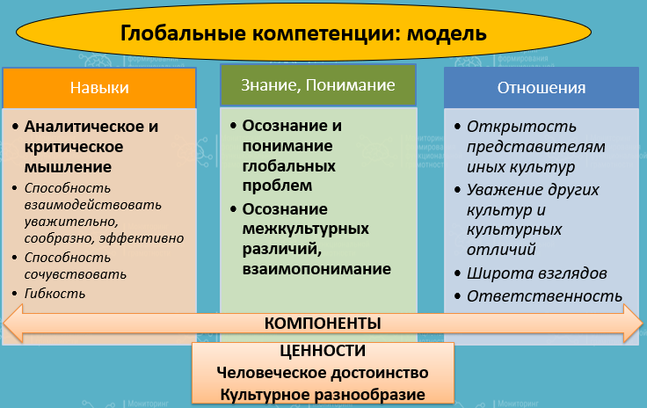
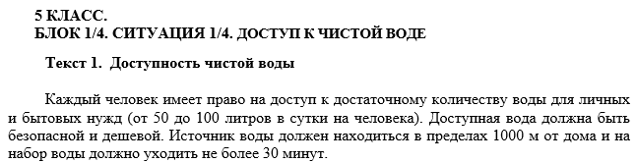
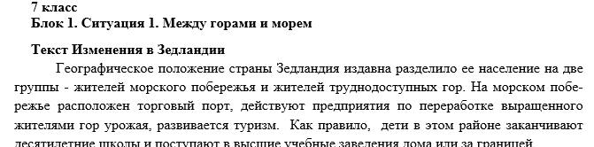
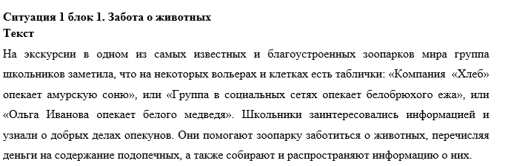
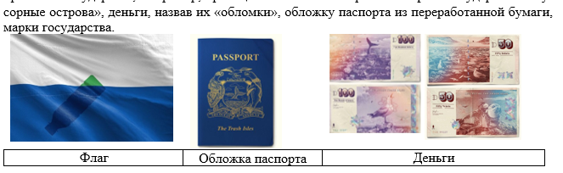
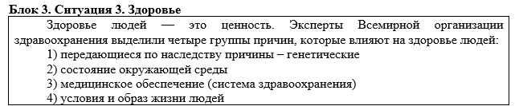
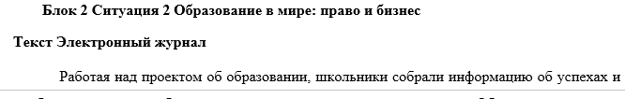
Глобальные компетенции
Мониторинг 5 класс
Мониторинг 7 класс
Исследование PISA
Доступ к чистой воде
Между горами и морем
Государство «Мусорные острова»
Забота о животных
Здоровье
Образование в мире: право и бизнес
Notes:
«Глобальные компетенции» и «глобальная компетентность» – взаимозаменяемые понятия
Подчеркиваем новизну и новаторский характер, говорим, что это направление развивается и многие параметры международного исследования корректируются, уточняются.
Это относится, например, к модели на слайде 71.
При показе слайда 71 обратите, пожалуйста, внимание, что центральное изображение – модель, показанная на слайде – относится ко времени начала разработки данного направления функциональной грамотности

Slide 14
Определение глобальной компетентности
Глобальная компетентность — это многогранная цель обучения на протяжении всей жизни. Глобально компетентная личность способна изучать местные, глобальные проблемы и вопросы межкультурного взаимодействия, понимать и оценивать различные точки зрения и мировоззрения, успешно и уважительно взаимодействовать с другими, а также действовать ответственно для обеспечения устойчивого развития и коллективного благополучия
(PISA 2018 Assessment and Analytical Framework)
Глобальная компетентность (глобальные компетенции) - это специфический обособленный ценностно-интегративный компонент функциональной грамотности, имеющий собственное предметное содержание, ценностную основу и нацеленный на формирование универсальных навыков
(Коваль Т.В., Дюкова С.Е. ГЛОБАЛЬНЫЕ КОМПЕТЕНЦИИ - НОВЫЙ КОМПОНЕНТ ФУНКЦИОНАЛЬНОЙ ГРАМОТНОСТИ // Отечественная и зарубежная педагогика. 2019. Т. 1. № 4 (61). С. 112-123.)

Slide 15
Структура глобальной компетентности
Глобальная компетентность
Знания
Оцениваются когнитивным тестом
Когнитивные умения
Вне оценивания
Отношения
Ценности
Оцениваются когнитивным тестом
Оцениваются анкетой
Глобальные компетенции как особый компонент в системе функциональной грамотности
- Отсутствие предмета "глобальные компетенции", меж- и метапредметное содержание (география, обществознание, история, биология, иностранный язык ...)
- Интегративность не только через содержание школьных предметов, но и через ценности личности
Notes:
В настоящее время при сохранении общей структуры (знания, умения, отношения, ценности) скорректирована модель и уточнены и конкретизированы компоненты «знания» и «умения».

Slide 16
Овладение глобальной компетентностью выражается в способности
критически рассматривать с различных точек зрения вопросы и ситуации глобального характера и межкультурного взаимодействия и эффективно действовать в этих ситуациях;
осознавать, каким образом культурные, религиозные, политические, расовые и иные различия могут оказывать влияние на восприятие, суждения и взгляды;
вступать в открытое, уважительное и эффективное взаимодействие с другими людьми на основе разделяемого всеми уважения к человеческому достоинству

Slide 17
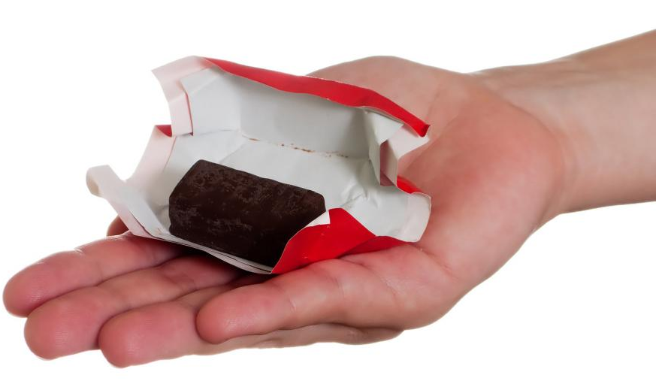
Опыт глобальных компетенций
Текст
Новенькая
В класс пришла новая девочка Наташа. На перемене она пошла вместе с классом в столовую, съела свой завтрак и попросила ещё одну порцию. Затем она достала принесённые из дома конфеты и съела несколько штук. Одноклассница Наташи Полина подумала, что новенькая не следит за своим питанием и может набрать лишний вес.
Задания
Какое предположение о здоровье Наташи может сделать её одноклассница Полина, основываясь на том, что она увидела в столовой? Запишите свой ответ.
Объясните, почему предположение Полины о здоровье Наташи
может быть неверным. Запишите свой ответ.
© АО «Издательство «Просвещение» 2020
Notes:
Как известно, реализация проекта «Современная школа» предполагает внедрение новых методов и образовательных технологий – педагогических и информационных, – которые способствуют:
вовлечению учащихся в учебный процесс, повышению их мотивации,
получению прочных базовых знаний и умений,
формированию умения применять полученные знания в жизни на благо обществу.
Иными словами, современная школа – это такая школа, в которой широко используются практики развивающего обучения:
создание учебных ситуаций, инициирующих учебную деятельность учащихся, мотивирующих их на учебную деятельность;
учение в общении (учебное сотрудничество), задания на работу в парах и малых группах;
поисковая активность – задания поискового характера, учебные исследования, проекты;
оценочная самостоятельность школьников, задания на само- и взаимооценку.
Все эти практики широко представлены в учебниках «Просвещения».

Slide 18
Метод ПОПС:
Я считаю, что…
Потому что, …
Например, …
Поэтому, таким образом, …

Slide 19
Рекомендации Использовать контекстные задачи, задания, построенные на реальных жизненных сюжетах для мотивирования учащихся к осознанному освоению знаний Создавать учебные ситуации, инициирующие учебную деятельность учащихся, мотивирующие их на эту деятельность и проясняющие смыслы этой деятельности. Использовать задания, в которых: -проблема ставится ВНЕ предметной области, но решается с привлечением предметных и метапредметных знаний, умений и навыков, при этом требуется «перевод» с обыденного языка на язык предмета; - ситуация требует осознанного принятия решения: выбора способа действий, модели поведения и т.п.; - не содержится явного или неявного указания на способ действий; - не только допустима, но и необходима возможность использования альтернативных подходов и решений. Типы заданий: - учебные исследования, проекты и задания проектного типа, - кейсы, ролевые и деловые игры, моральные дилеммы и другие задания, способствующие приобретению опыта позитивных действий, - задания на демонстрацию понимания смыслов (понятий, утверждений, фразеологизмов, математических выражений, многозначных терминов в разных предметах и т.п.), задания на выявление главного, на выявление сущностных свойств 4. Развивать метапредметные умения и навыки, в частности, смысловое чтение, умение контролировать, оценивать процесс и результат деятельности,

Slide 20
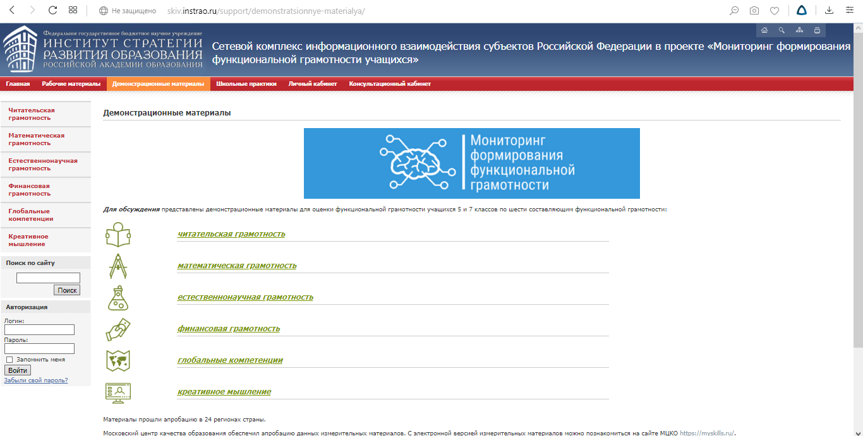
Дидактические материалы
http://skiv.instrao.ru

Slide 21
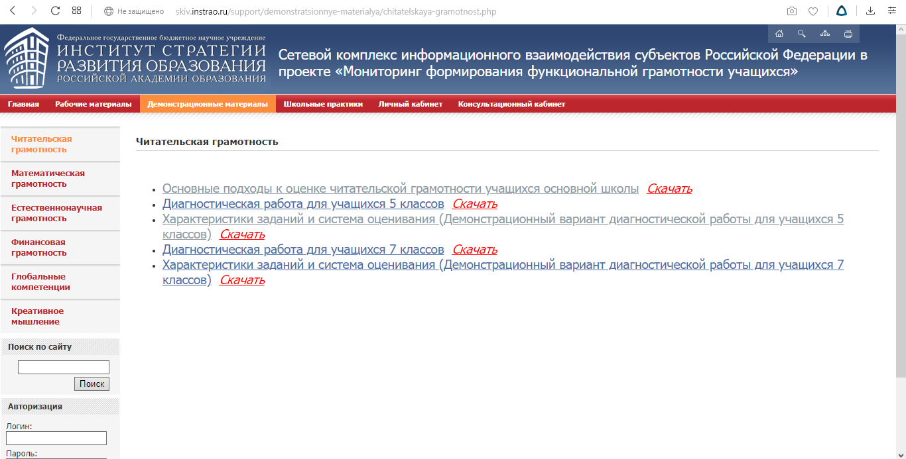

Slide 22
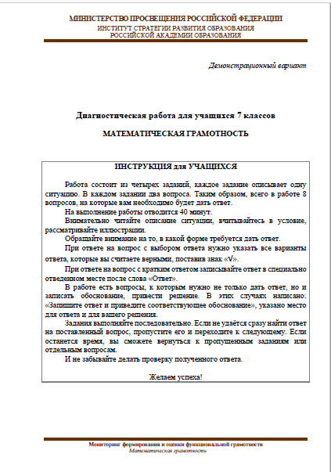
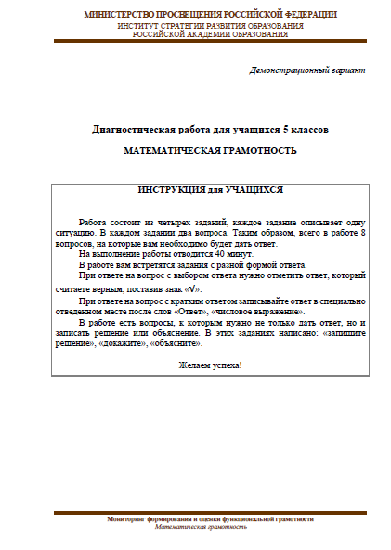
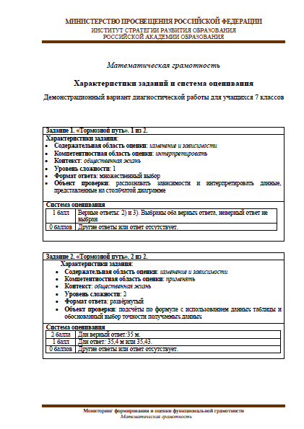
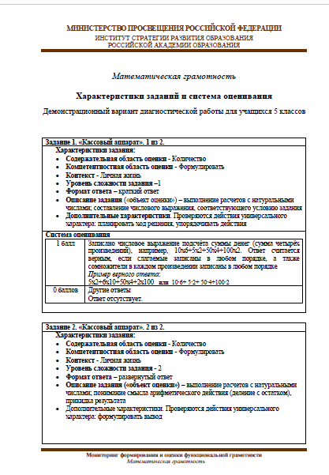
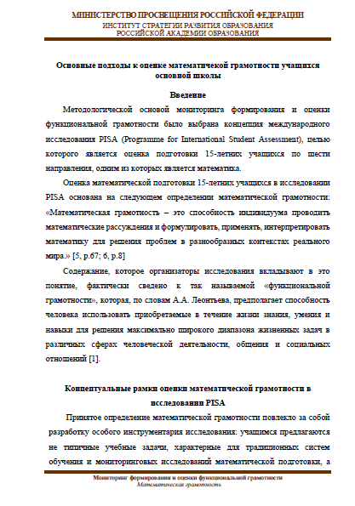
Пять документов по каждой составляющей функциональной грамотности
Демоверсия 7 класс
Демоверсия 5 класс
Характеристики заданий
и система оценивания
Основные подходы к оценке
Характеристики заданий
и система оценивания
Notes:
Отзывы, комментарии и предложения по совершенствованию материалов направлять по адресу: centeroko@mail.ru с темой «Федеральный мониторинг» ИЛИ оставить на странице "ФОРУМ"(В разработке).

